Slide 1
УРОК МАТЕМАТИКИ
В 3 КЛАССЕ ПО ТЕМЕ
«ВЫЧИСЛЕНИЯ ВИДА 57 : 3»
Гирман Наталья Викторовна
Муниципальное общеобразовательное бюджетное учреждение
«Средняя общеобразовательная школа №1 им. А.П.Гайдара»
Амурская область, п. Архара
Всероссийский интернет-семинар 20 сентября-20 октября 2014 года
"Проектирование и реализация образовательного процесса
в соответствии с требованиями ФГОС"

Slide 2
36 = 30 + 6
63 = 60 + 3
54 = 50 + 4
20,40,60,80, 40,80,70,80,90

Slide 3
36 : 3
Алгоритм вычисления
Чтобы найти частное … и …, надо:
1) разложить делимое … на сумму разрядных слагаемых … и …;
2) разделить каждое слагаемое на делитель ….;
3) сложить полученные частные;
4) записать полученный результат

Slide 4
63 : 3 66 : 3
93 : 3 54 : 3

Slide 5
Алгоритм вычисления вида 54 : 3
Для того чтобы найти частное, нужно:
подобрать ближайшее к делимому 54 круглое число, которое делится на 3. Это число 30;
2) разложить делимое 54 на сумму удобных слагаемых 30 и 24;
3) разделить каждое слагаемое на делитель 3;
4) сложить полученные частные;
5) записать полученный результат

Slide 6
Алгоритм вычисления вида 54 : 3
1)
2)
3)
4)
5)
разложить делимое … на сумму
удобных слагаемых … и …;
сложить полученные частные;
подобрать ближайшее к делимому … круглое число,
которое делится на делитель …;
разделить каждое слагаемое на делитель;
записать полученный результат

Slide 7
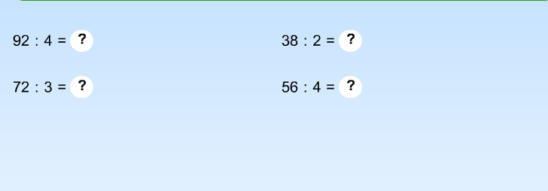
подобрать ближайшее к делимому 54 круглое число, которое делится на 3. Это число 30;
2) разложить делимое 54 на сумму удобных слагаемых 30 и 24;
3) разделить каждое слагаемое на делитель 3;
4) сложить полученные частные;
5) записать полученный результат

Slide 8
75 : 3 = (60 + 15) : 3 = 20 + 5 = 25 (м)
Ответ: 25 метров
75 : 3 = 25 (м) – во втором мотке
75 + 25 = 100 (м) – всего
Ответ: 100 метров провода.
Или 75 + 75 : 3 = 100 (м)
75 : 3 = 25 (м) – во втором мотке
2) 75 - 25 = на 50 (м) – больше
Ответ: на 50 метров.

Slide 9
Алгоритм вычисления вида 54 : 3
1)
2)
3)
4)
5)
разложить делимое … на сумму
удобных слагаемых … и …;
сложить полученные частные;
подобрать ближайшее к делимому … круглое число,
которое делится на делитель …;
разделить каждое слагаемое на делитель;
записать полученный результат

Slide 10
Критерии отметки
«5» - 14 – 15 баллов
«4» - 11-13 баллов
«3» - 8 – 10 баллов
«2» - менее 8 баллов

